Slide 1
Aktualitások – Szakmapolitikai célok/változások Balatonföldvár, 2024. 09. 04. dr. Andráczi-Tóth Veronika Belügyminisztérium Szociális és Gyermekjóléti Szolgáltatások Főosztálya

Slide 2
I. Területi szakmatámogatási rendszer

Slide 3
Előzmények: „Területi Szakmatámogatási Rendszer (TSZR 2021)”
Pályázati úton életre hívott szakmatámogató rendszer 2021. szeptember 1-től működik, záró időpontja 2024. december 31.
Az ország 11 területi egységében kialakított konzorcium, 9 országos munkacsoport
Évente több mint 400 rendezvényt szerveztek, a rendezvényeken több, mint 11000 szakember elérését biztosították.
Szakmai ajánlások, módszertani útmutatók (Utcai szociális munka, Éjjeli menedékhely)
A TSZR működéséhez szükséges pályázati finanszírozásra évente 257 168 000,-Ft keretösszeget biztosított az Államtitkárság.

Slide 4
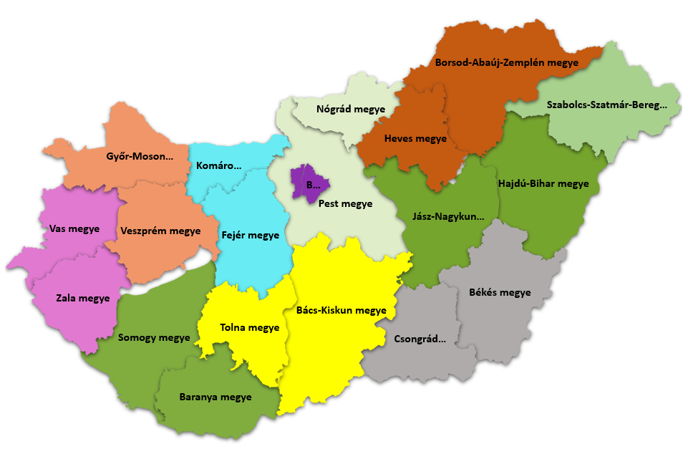
Szakmatámogatási hálózat területi egységei

Slide 5
Területi szakma-fejlesztési egységek | Hajléktalan ellátási konzorciumi partner szervezet (2024)
Borsod-Abaúj-Zemplén, Heves | Magyar Máltai Szeretetszolgálat Gondviselés Háza, Miskolc
Budapest | Magyar Máltai Szeretetszolgálat Budapesti Szociális Szakmatámogatási Hálózat- Magyar Máltai Szeretetszolgálat Miklós Utcai Integrált Hajléktalanellátó Központ
Győr-Moson-Sopron, Veszprém | Magyar Máltai Szeretetszolgálat Befogadás Háza, Veszprém
Hajdú-Bihar. Jász-Nagykun-Szolnok | Szolnoki Kistérség Többcélú Társulása Humán Szolgáltató Központ
Somogy, Baranya | Támasz Alapítvány, Pécs
Szabolcs-Szatmár-Bereg | Szatmári Egyesített Szociális és Egészségügyi Alapellátási Intézmények, Mátészalka
Vas, Zala | Hajléktalanok Átmeneti Gondozási Központja, Zalaegerszeg
Békés, Csongrád-Csanád | Ótemplomi Szeretetszolgálat, Szarvas
Fejér, Komárom-Esztergom | SZMJVÖ Kríziskezelő Központ, Székesfehérvár
Nógrád, Pest | Utcai Szociális Segítők Egyesülete, Tatabánya
Tolna, Bács-Kiskun | Magyar Máltai Szeretetszolgálat Gondviselés Háza, Kecskemét

Slide 6
Területi szakmatámogatási rendszer működtetése, szakmatámogatási feladatok ellátása 2025 (TSZR2025)
A következő három évet (2025 - 2027) érintő pályázat került kiírásra: https://szocialisportal.hu/teruleti-szakmatamogatasi-rendszer-letrehozasa-szakmatamogatasi-feladatok-ellatasa-2025/
Megvalósítási időszak: 2025. január 01. - 2027. december 31.
Az éves keretösszeg: 379 294 000 Ft.
Egy konzorciumot legfeljebb tizenkettő konzorciumi tag alkothat.
Állami fenntartású intézmény esetében a Szociális és Gyermekvédelmi Főigazgatóság főigazgatójának támogató nyilatkozatának birtokában adható be a pályázat.
9 országos munkacsoport működtetése.

Slide 7
Területi szakma-fejlesztési egységek és a működéshez nyújtott támogatás (vármegyénként) (TSZR2025)
Területi szakma-fejlesztési egységek (vármegyénként) | Teljes költség/év
Budapest | 47 512 000 Ft
Bács-Kiskun, Tolna | 32 148 000 Ft
Baranya, Somogy | 33 258 000 Ft
Békés, Csongrád-Csanád | 33 258 000 Ft
Borsod, Heves | 33 258 000 Ft
Fejér, Komárom-Esztergom | 32 148 000 Ft
Győr-Moson-Sopron, Veszprém | 32 148 000 Ft
Hajdú-Bihar, Jász-Nagykun-Szolnok | 33 258 000 Ft
Nógrád, Pest | 38 010 000 Ft
Szabolcs-Szatmár-Bereg | 32 148 000 Ft
Vas, Zala | 32 148 000 Ft

Slide 8
„Területi szakmatámogatási rendszer működtetése, szakmatámogatási feladatok ellátása 2025” (TSZR2025)
https://hapi.nfszk.hu
A pályázat beadási határideje: 2024. szeptember 30.

Slide 9
II. Rezsivel kapcsolatos kérdések

Slide 10
Víziközmű-szolgáltatási díj kedvezmény
Jogszabály:
A rezsicsökkentések végrehajtásáról szóló 2013. évi LIV. törvény (a továbbiakban: Rezsitörvény)
A nem lakossági felhasználók víziközmű-szolgáltatási díjának megállapításáról szóló 25/2023. (XII. 13.) EM rendelet
A szociális és gyermekvédelmi intézmények nem lakossági felhasználónak minősülnek.
A víziközmű-szolgáltató legfeljebb a Rezsitörvény 4. § (1) bekezdésében meghatározott kedvezménes díjat alkalmazhatja (nem haladhatja meg a 2013. január 31-én alkalmazott díjtételek 90%-át):
személyes gondoskodást nyújtó bentlakásos szociális intézmény,
támogatott lakhatás,
gyermekek átmeneti otthona, családok átmeneti otthona,
gyermekotthon, lakásotthon, utógondozó otthon,
javítóintézet esetében.

Slide 11
Feltétel: a fenntartó a központi költségvetésről szóló törvény szerinti támogatásban részesül.
Az intézménynek szükséges bemutatnia a víziközmű-szolgáltatójának:
Magyar Államkincstár által kiadott, a költségvetési támogatás biztosításáról szóló határozatot (önkormányzati, állami fenntartású intézmények esetében ilyen határozat nincs)
Kormányhivatal által a szolgáltatói nyilvántartásba való bejegyzésről kiállított tanúsítványt - javítóintézetek esetében a törzskönyvi igazolás
Az átsorolásról a szolgáltató dönt, benyújtásra határidő nincs megjelölve.

Slide 12
Földgázellátás korlátozási besorolása
Jogszabály:
A földgázellátásról szóló 2008. évi XL. törvény (a továbbiakban: Get.)
A földgázellátás biztonságának megőrzését szolgáló intézkedésekről szóló 399/2023. (VIII. 24.) Korm. rendelet
Szolidaritási alapon védett felhasználónak minősül az alapvető szociális szolgáltató (szociális és gyermekjóléti intézmény), így a kivételi körbe tartozik a gázfogyasztás korlátozásának elrendelése esetében.
Benyújtott jogszabály-módosítási javaslat értelmében 2024. október 1-jével:
A Kormányhivatal által a szolgáltatói nyilvántartásba való bejegyzésről kiállított tanúsítványt elegendő igazolásként a szolgáltató felé benyújtani.
(Korábban törzskönyvi nyilvántartás vagy miniszteri igazolás kellett.)

Slide 13
III. Alternatív elhelyezési lehetőségek

Slide 14
Szakápolást nyújtó idősek otthona = Szakápolási központ
Az igénybevételt megalapozó jogosultsági feltételek:
18. életévet betöltött, betegsége vagy fogyatékossága miatt önmagáról gondoskodni nem képes személy, ha
gondozási szükséglete alapján teljes ellátásra, folyamatos gondozásra, ápolásra szorul, állapota intenzív odafigyelést és gyakori beavatkozást igényel /III. fokozatú gondozási szükséglet/, és
- betegségéből adódóan szakápolást igényel, de akut fekvőbeteg-gyógyintézeti ellátásra és állandó orvosi felügyeletre nem szorul.
Idősek otthona
Szakápolási központ

Slide 15
Vásárosnamény
Budapest
Oroszlány
Celldömölk
Kunhegyes
Pincehely

Slide 16
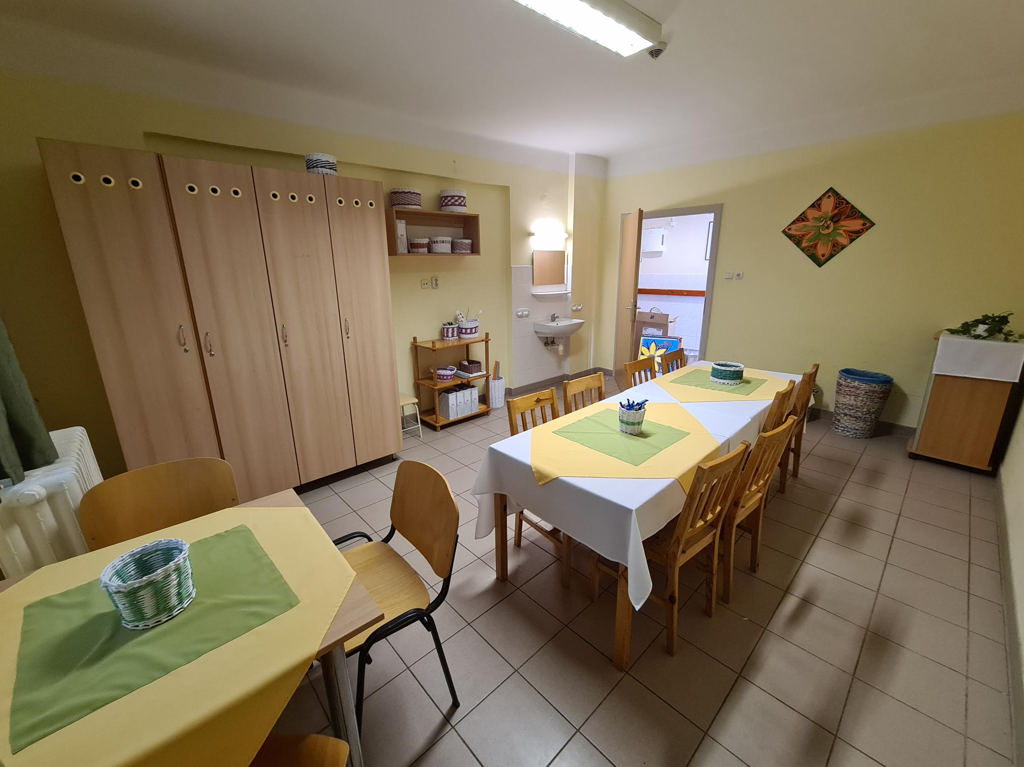

Slide 17
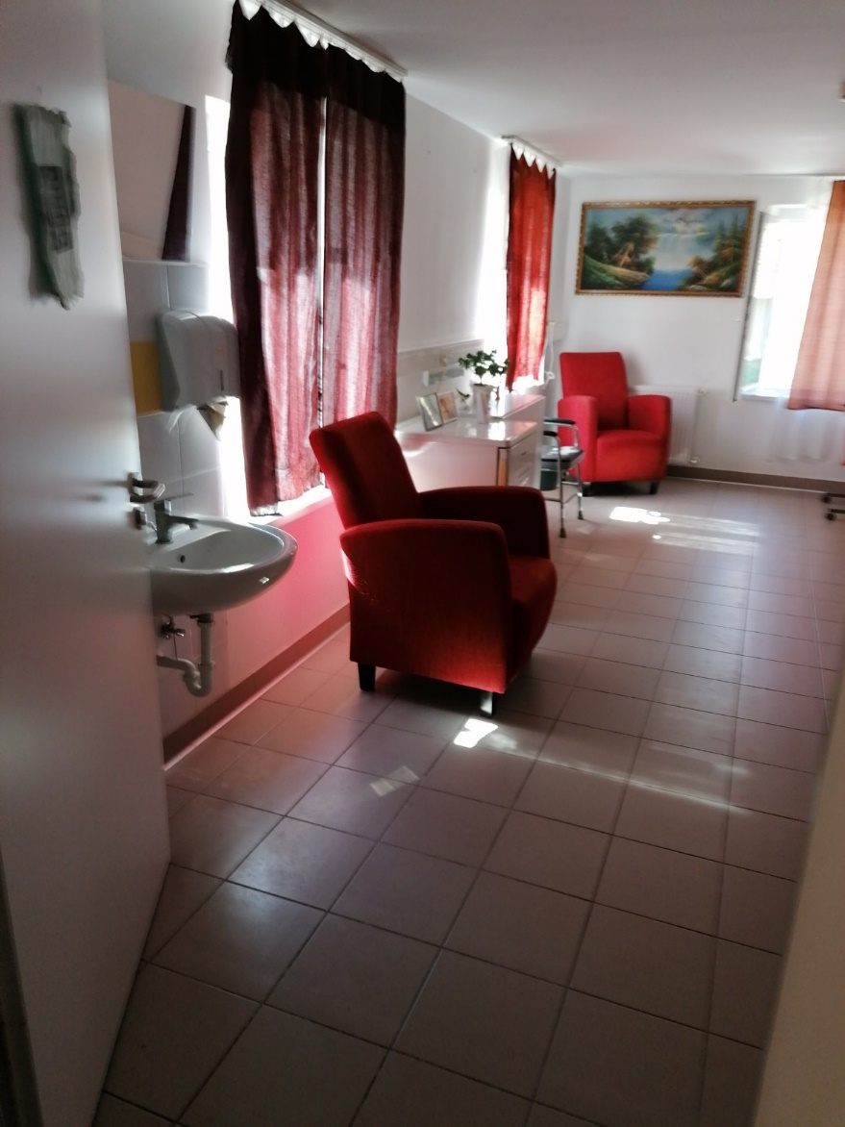
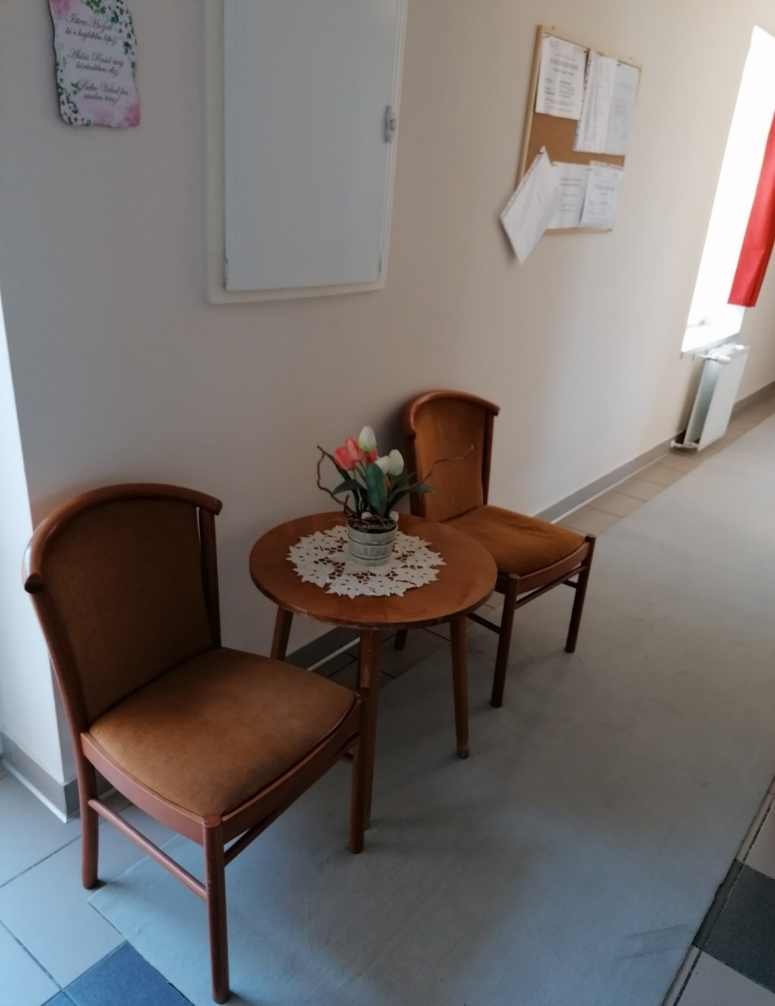

Slide 18
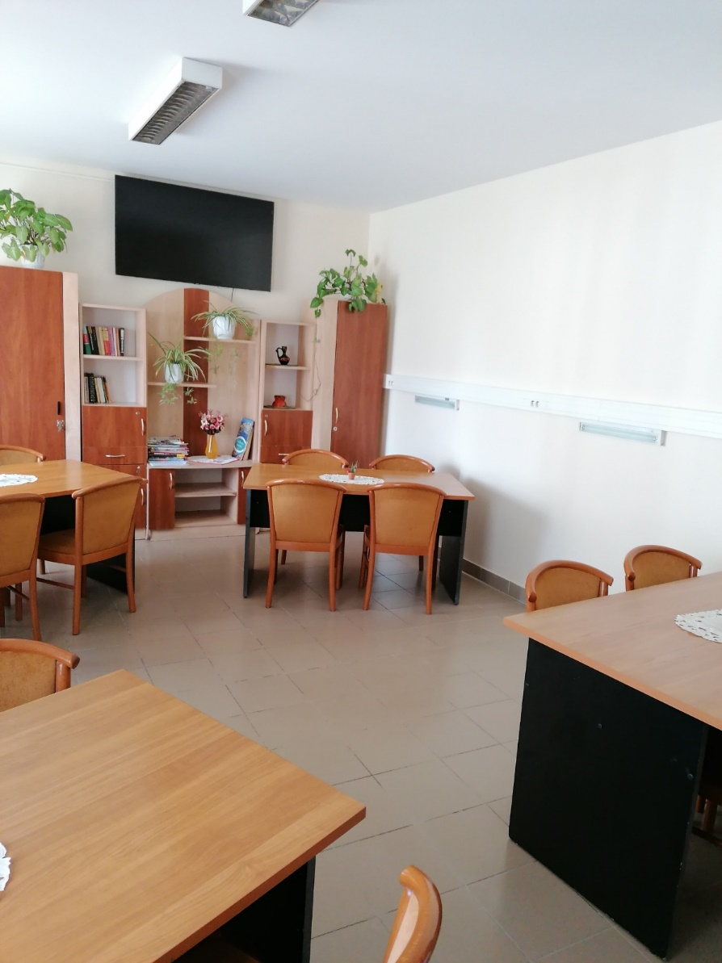
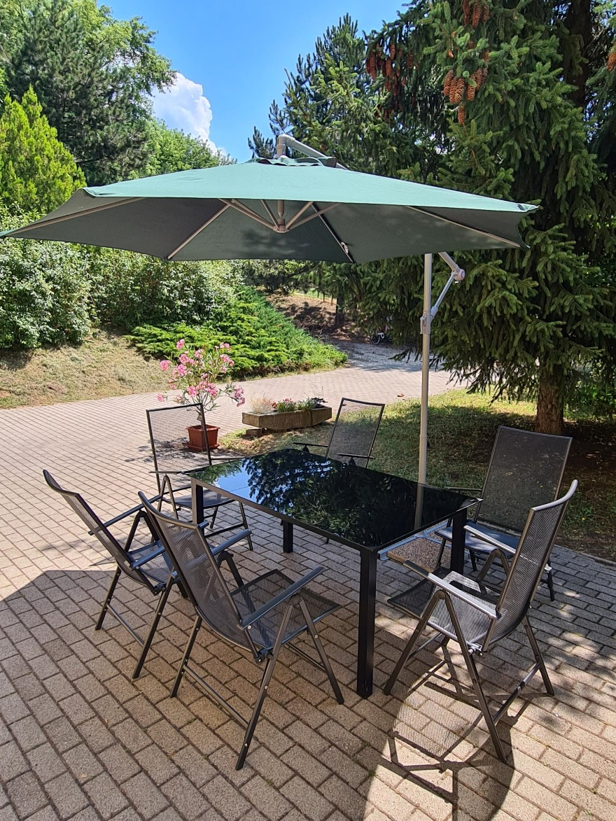

Slide 19
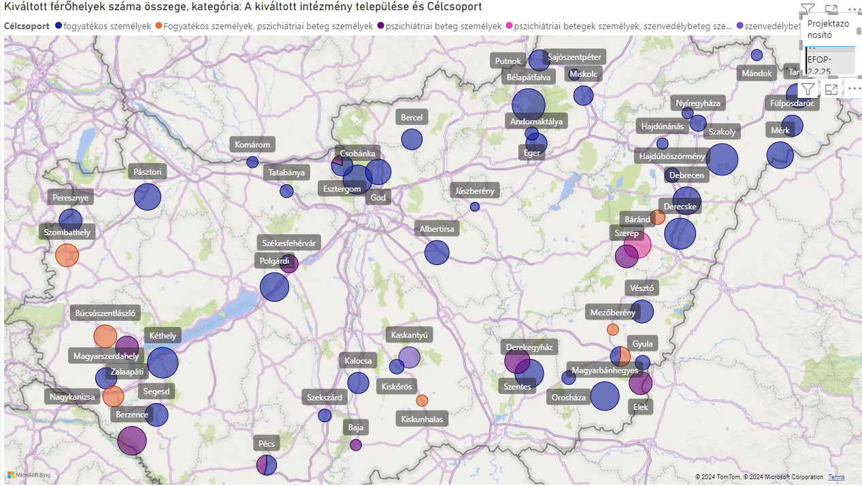
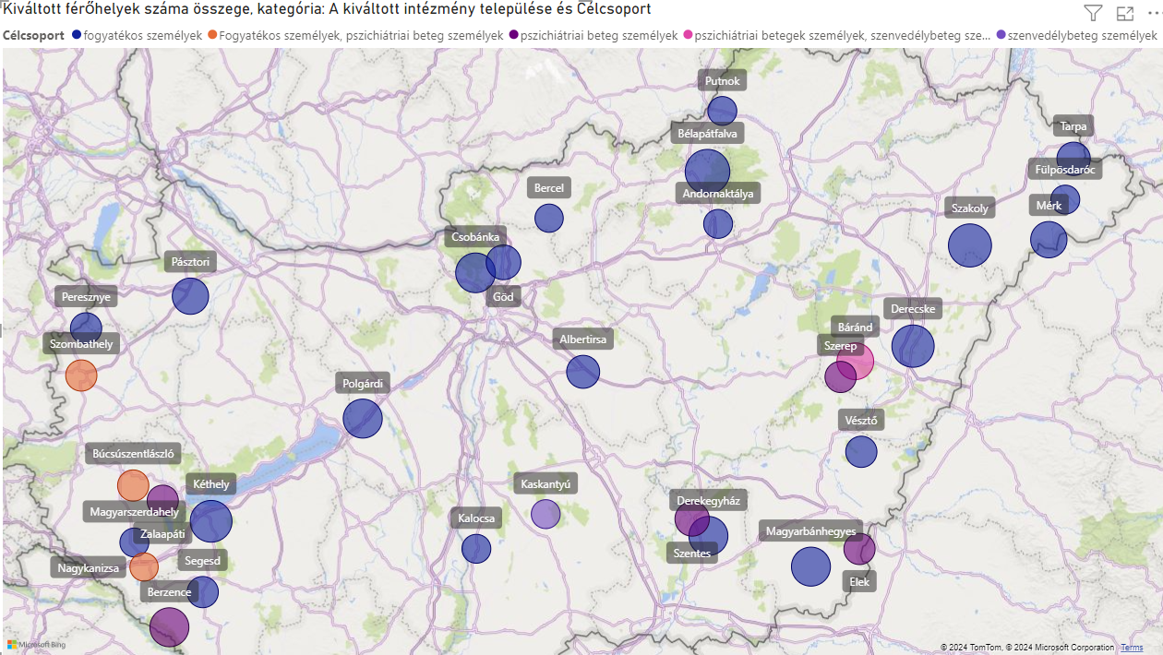
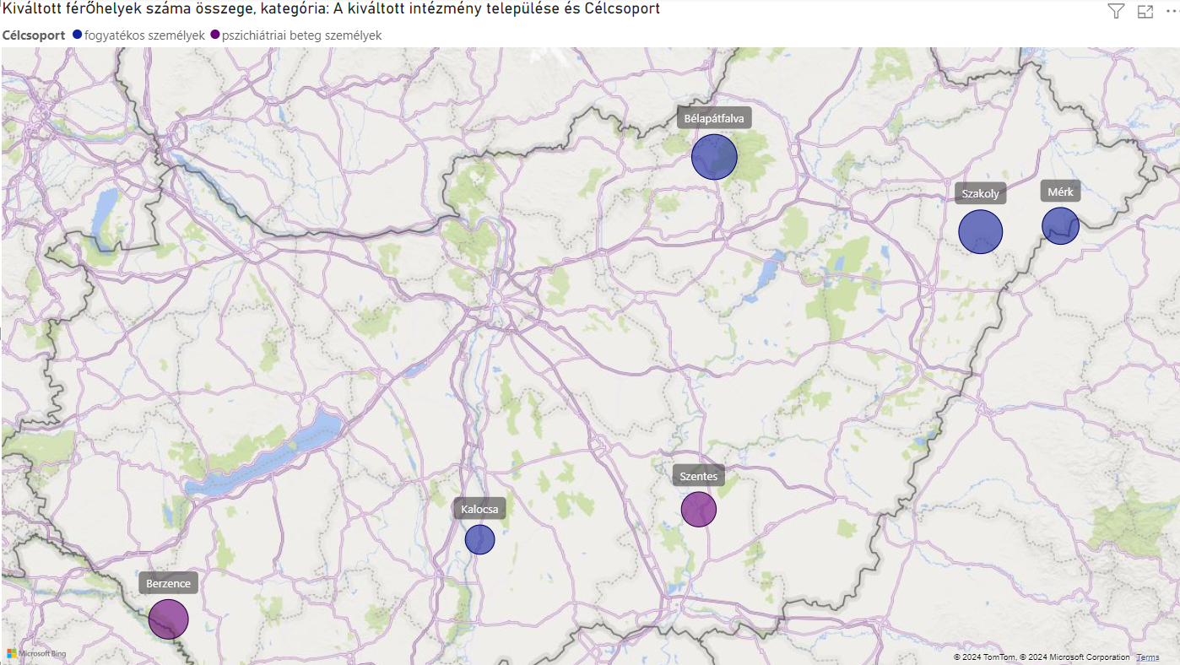

Slide 20
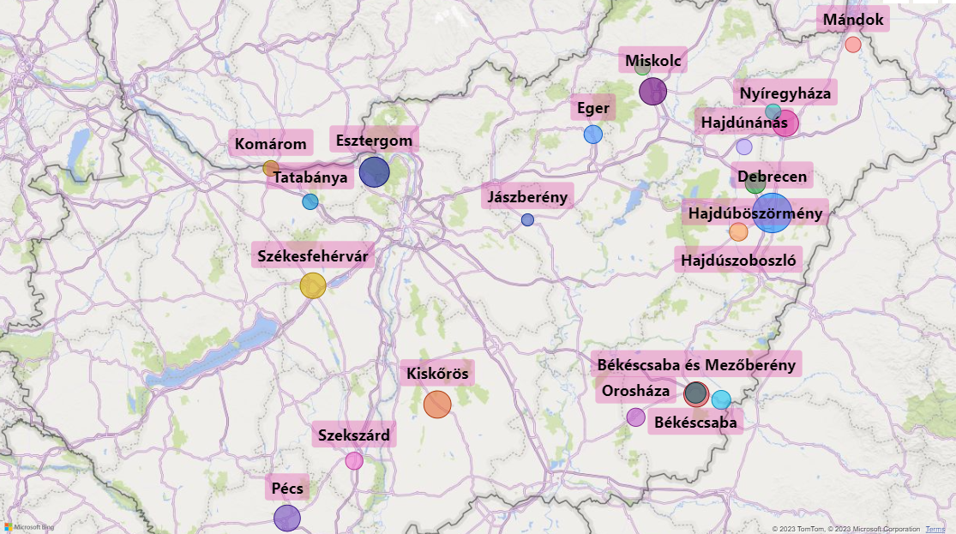
EFOP 2.2.25 helyszínek

Slide 21
Köszönöm a figyelmet!
veronika.andraczi-toth@bm.gov.hu

